Slide 1

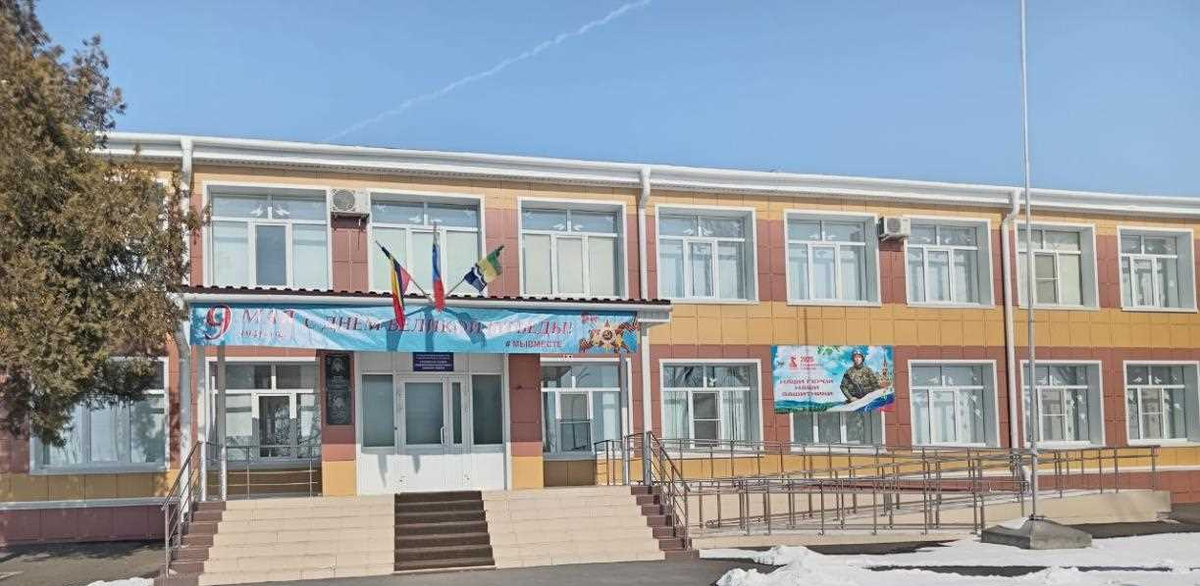



Муниципальное бюджетное общеобразовательное учреждение Отрадовская средняя общеобразовательная школа
Азовского района

Slide 2
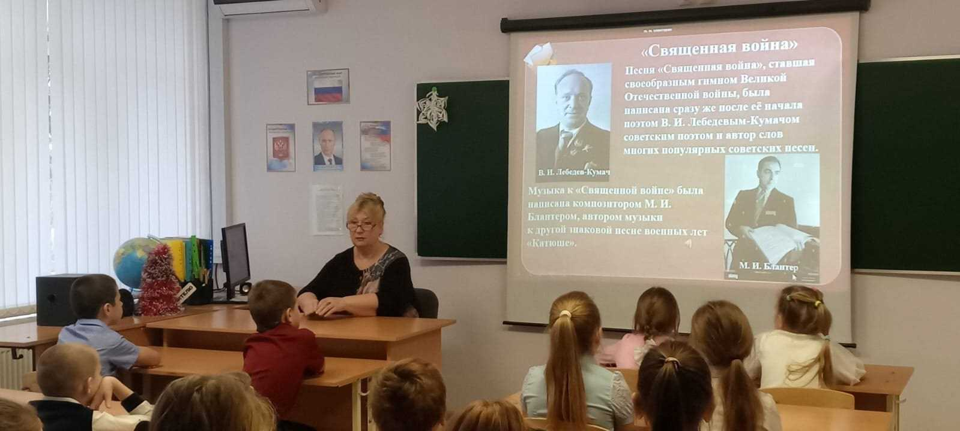


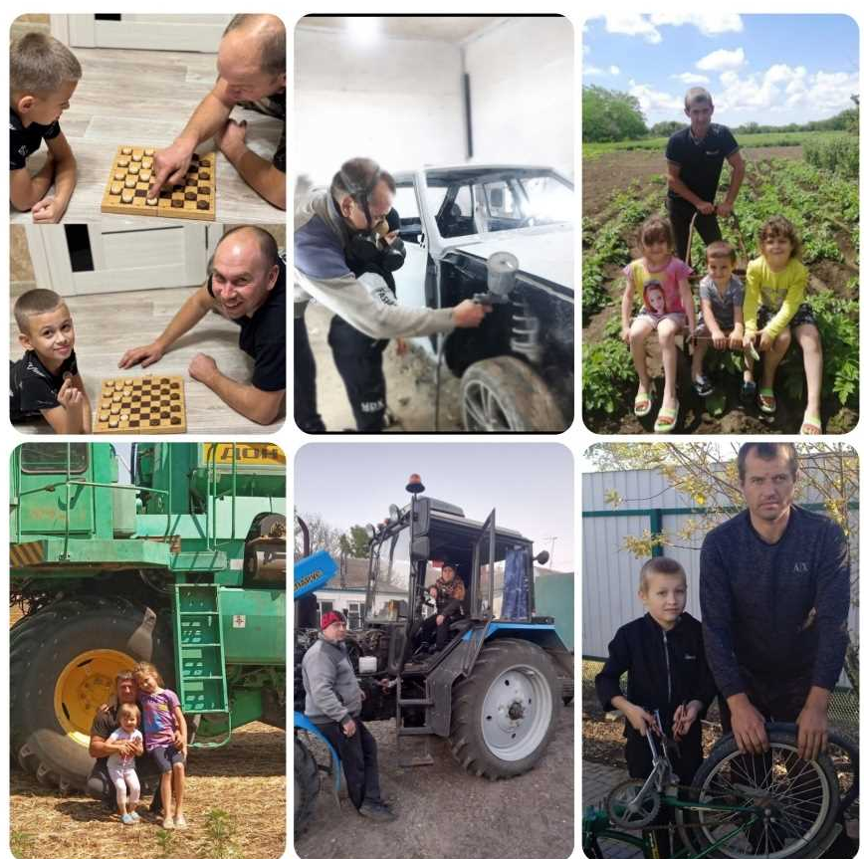
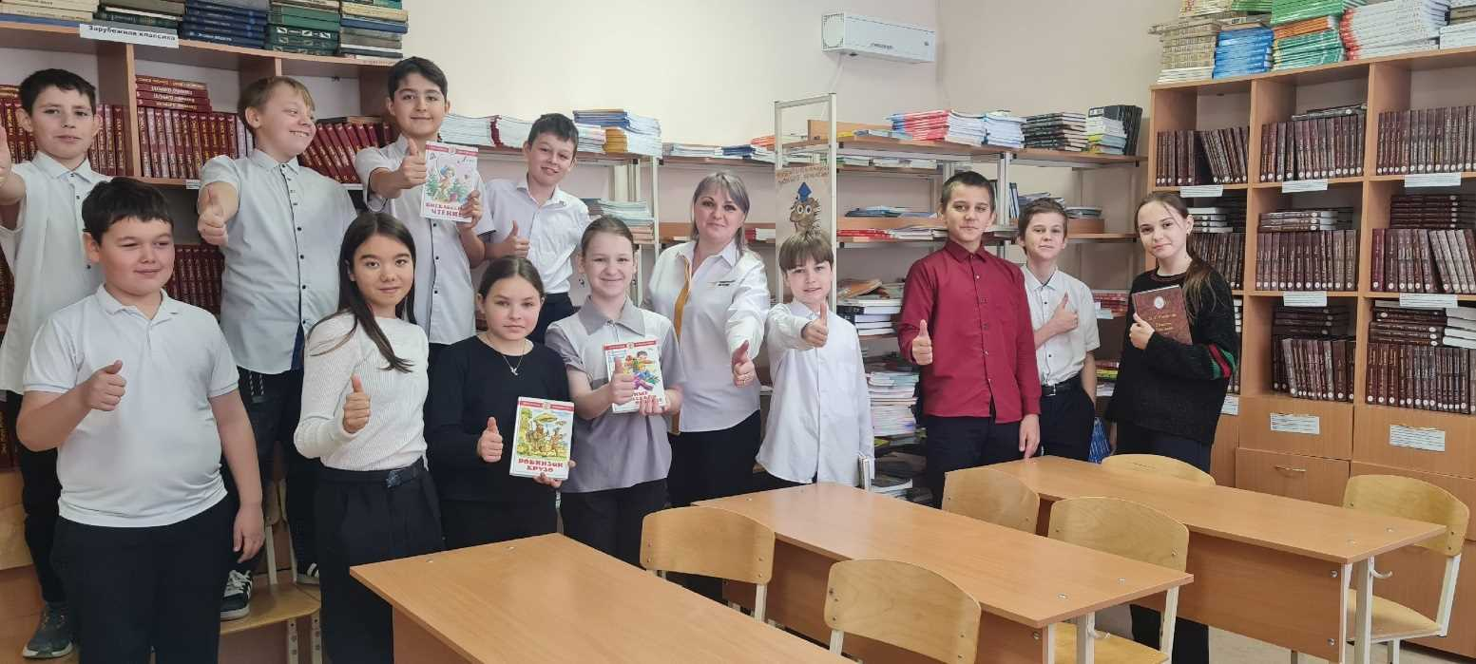

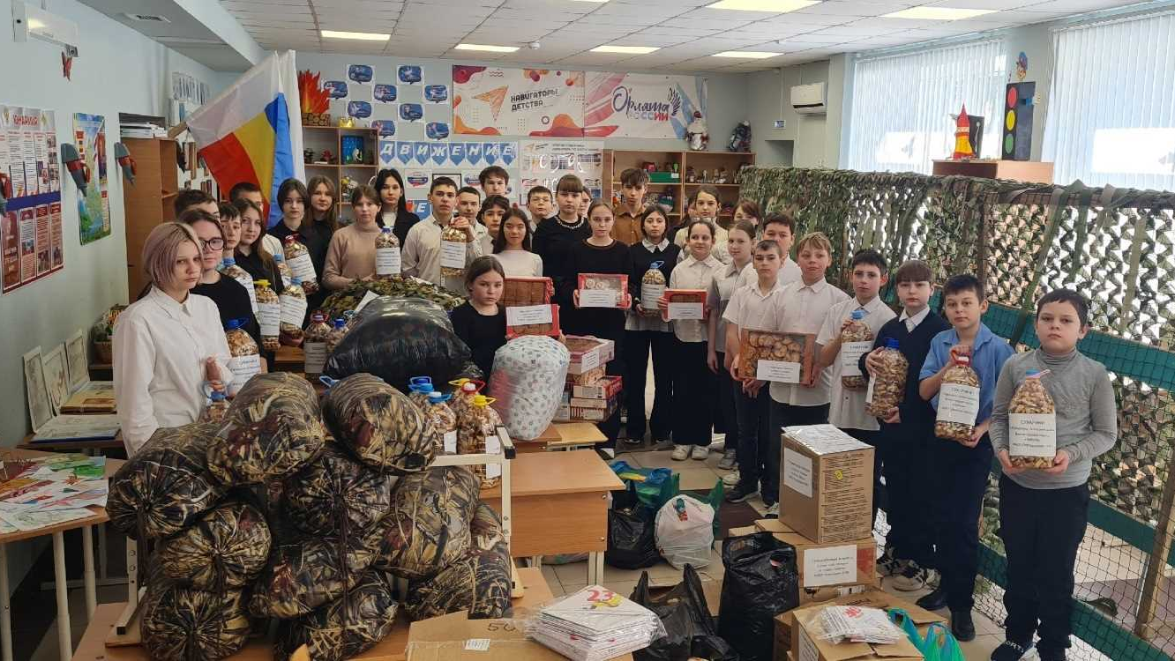
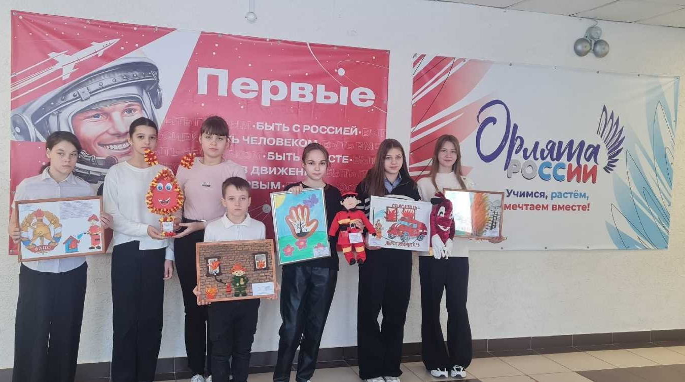

Семья
Учебные занятия
Система патриотического воспитания
Социум
Внеурочная деятельность
Дополнительное образование

Slide 3

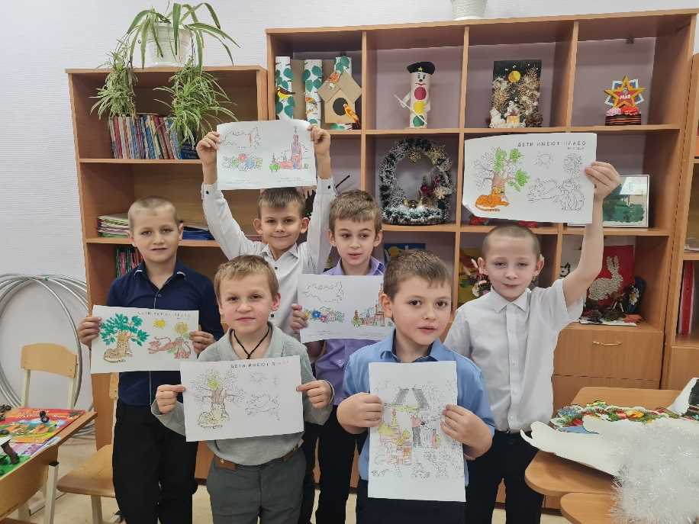
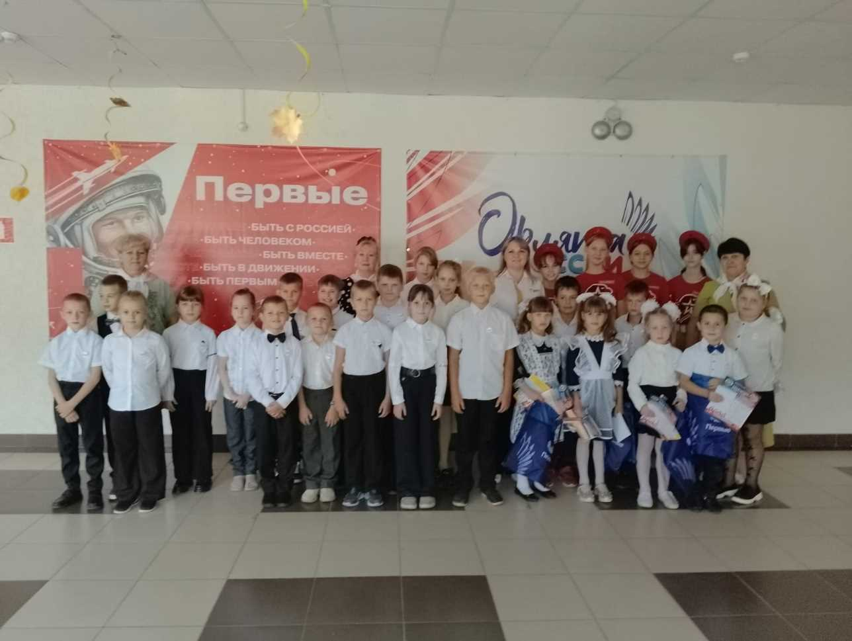
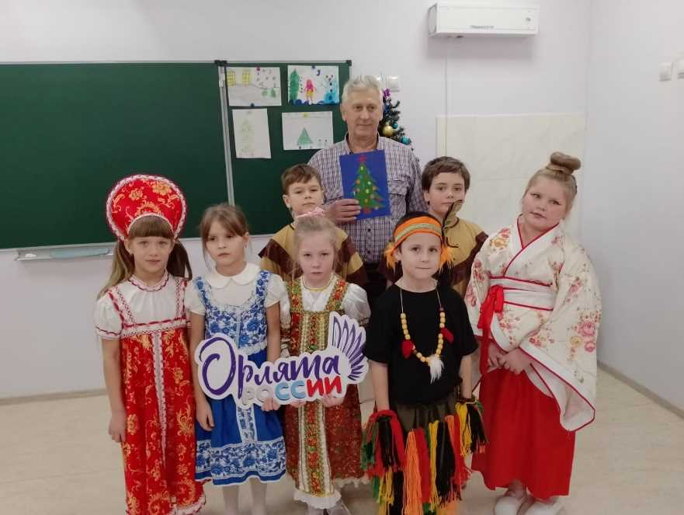

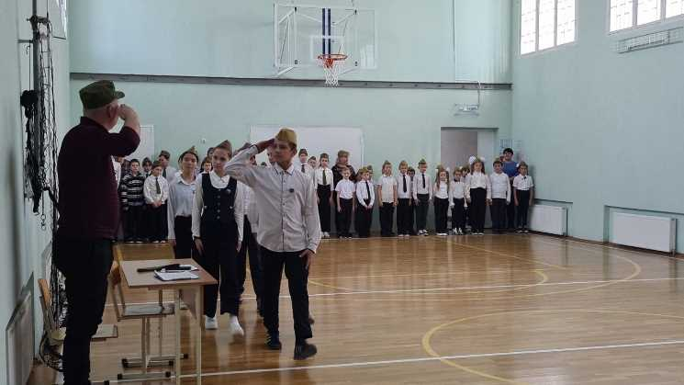
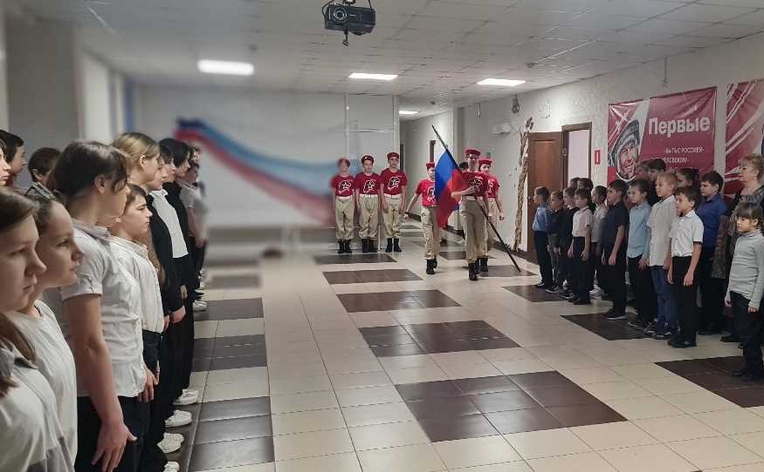
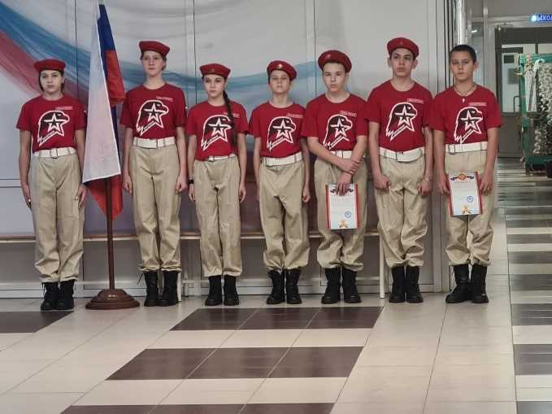

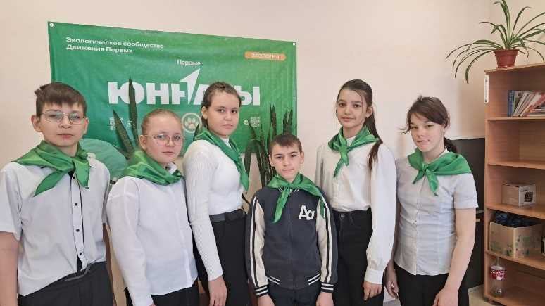
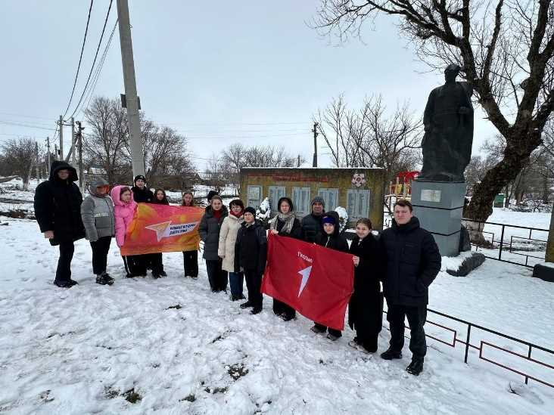
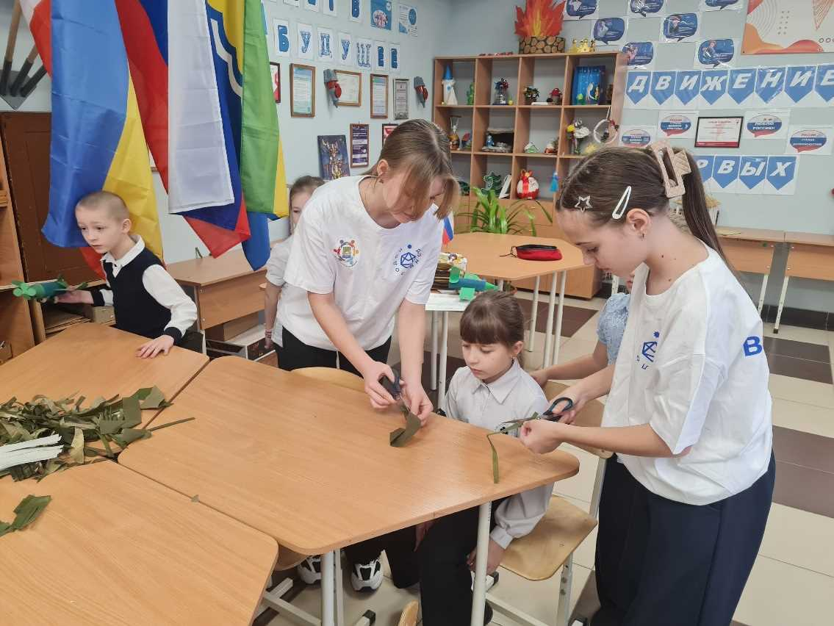
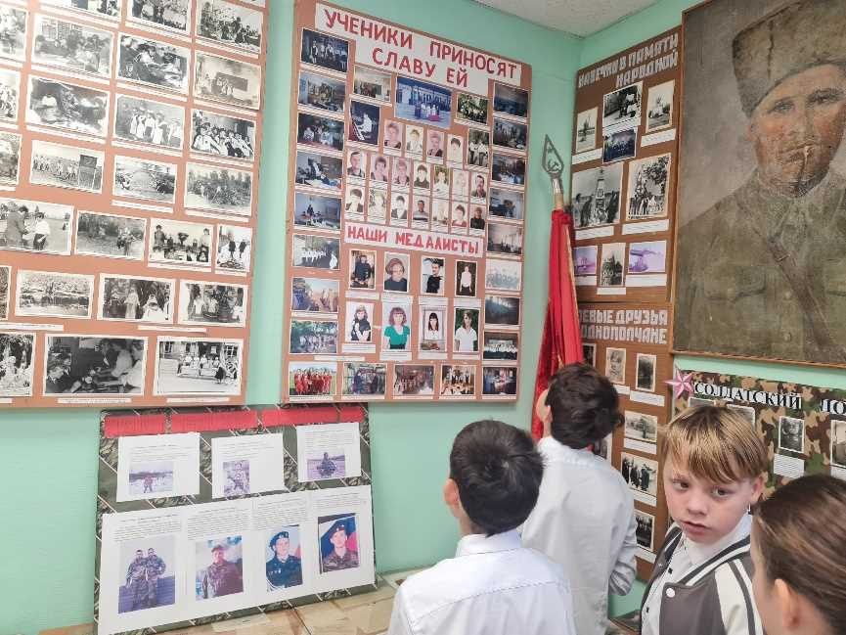
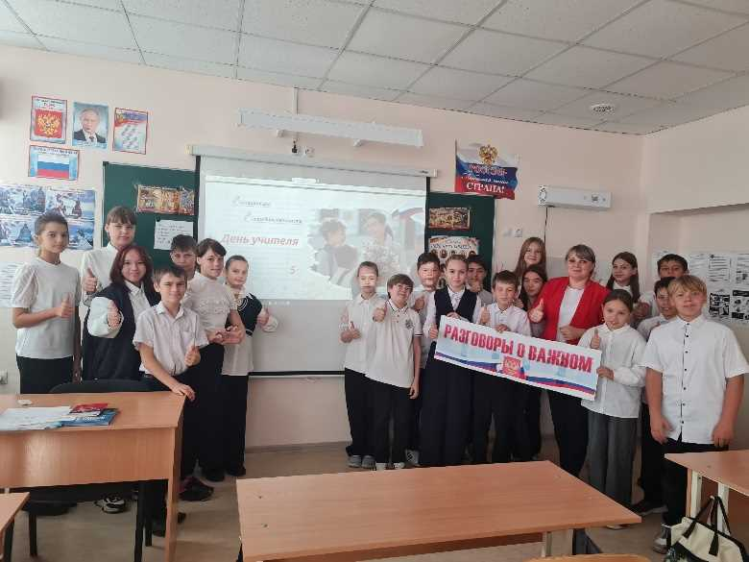

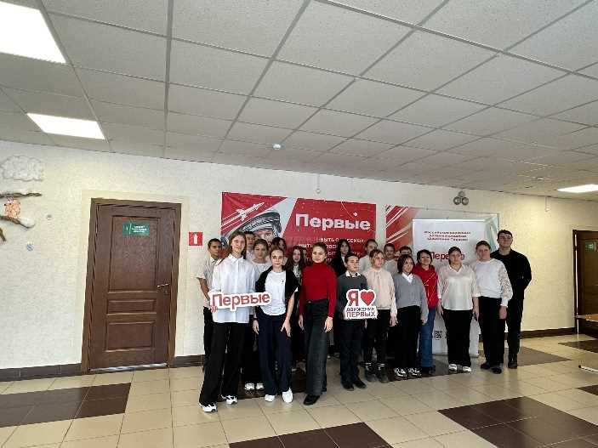

В школе разработана Комплексная целевая программа гражданско-патриотического воспитания обучающихся «Патриот». Цель программы – воспитание патриотов России – граждан правового демократического государства, обладающих чувством национальной гордости, гражданского достоинства, любви к Отечеству, своему народу.
Краевед

Slide 4

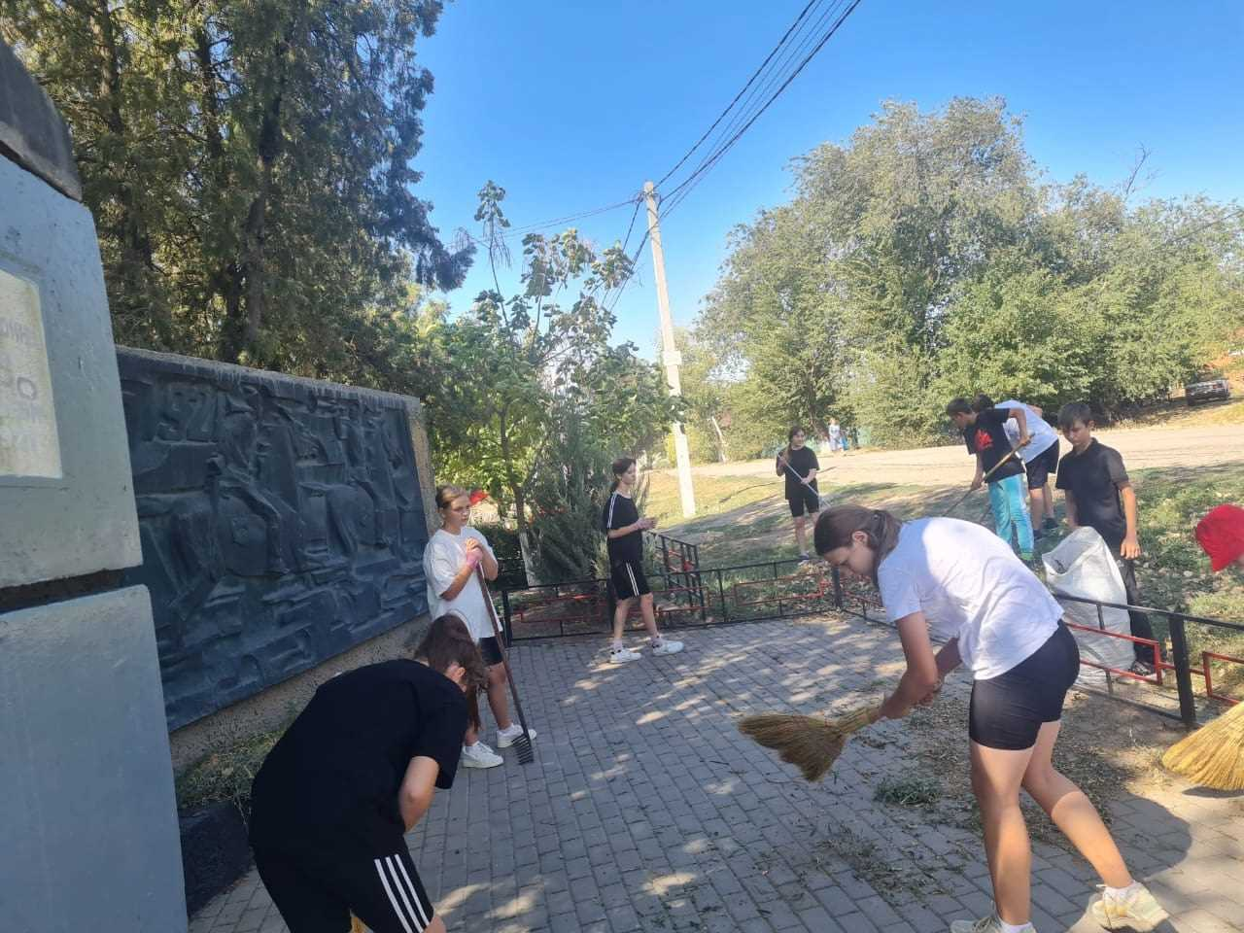
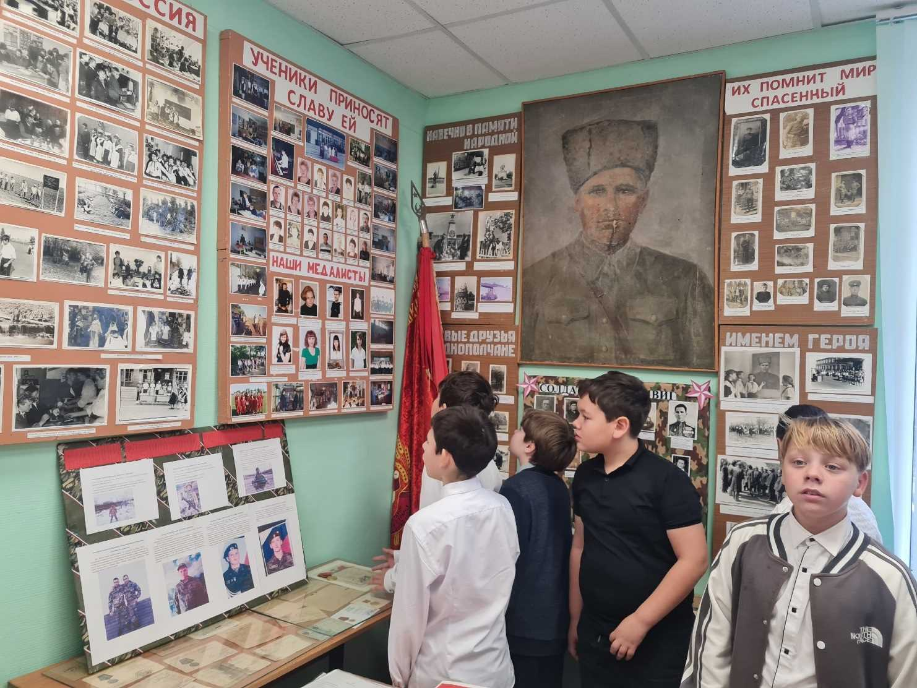
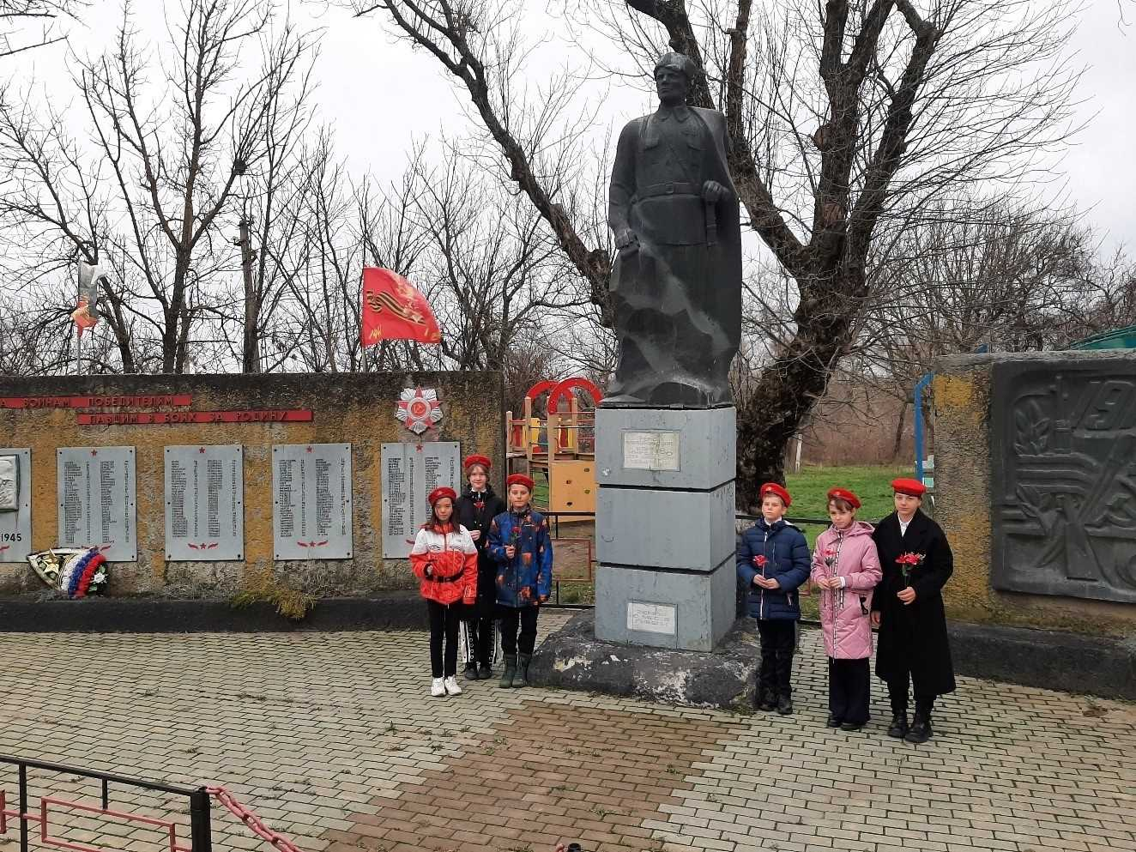

Важнейшей ценностью в формировании патриотического сознания юного поколения является сохранение исторической памяти всех времён. История славных дел нашего села начинается еще со времён далекой гражданской войны, где на полях сражений прославил свой край легендарный командир отдельной кавалерийской дивизии, Пётр Васильевич Курышко. В центре нашего села ему установлен памятник с горсткой земли, на которой он сложил свою голову - из далёкого грузинского города Цетелицкаро. В школьном музее оформлена экспозиция о герое, учащиеся систематически принимают участие в акции «Память поколений» – благоустраивают территорию вокруг памятника.

Slide 5

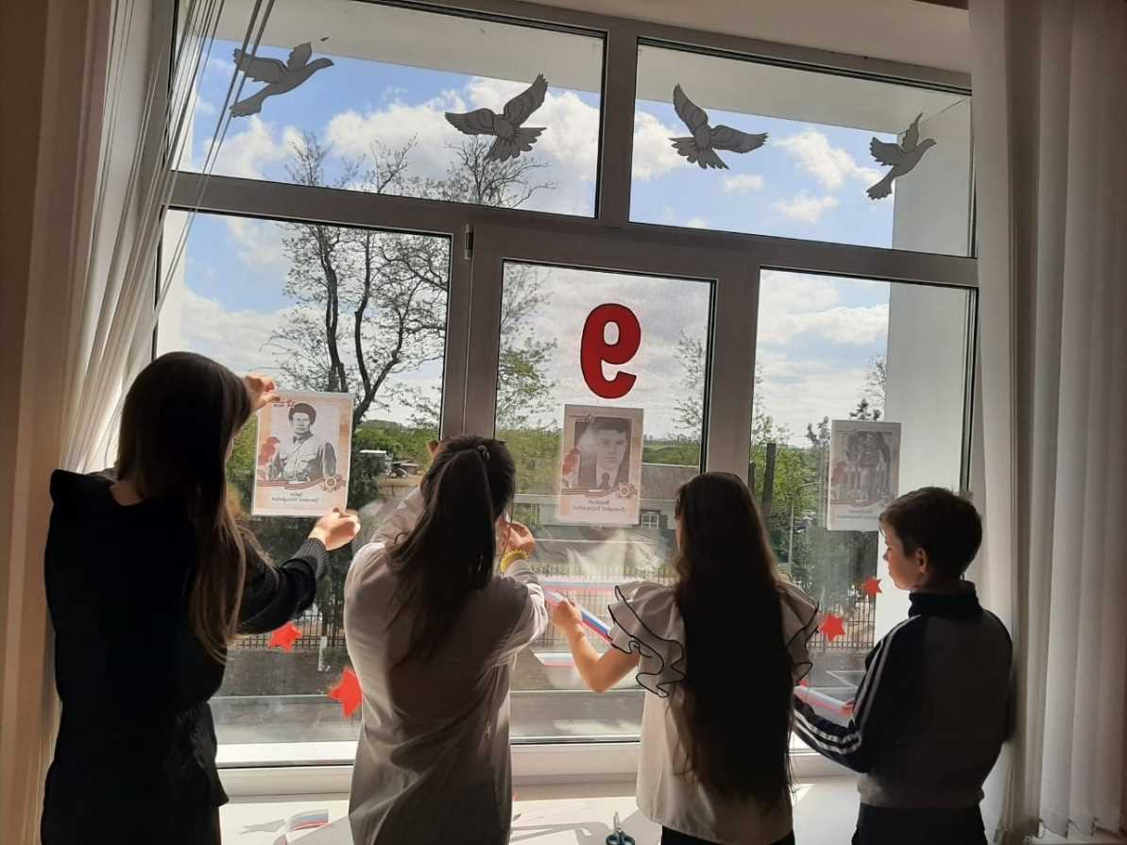
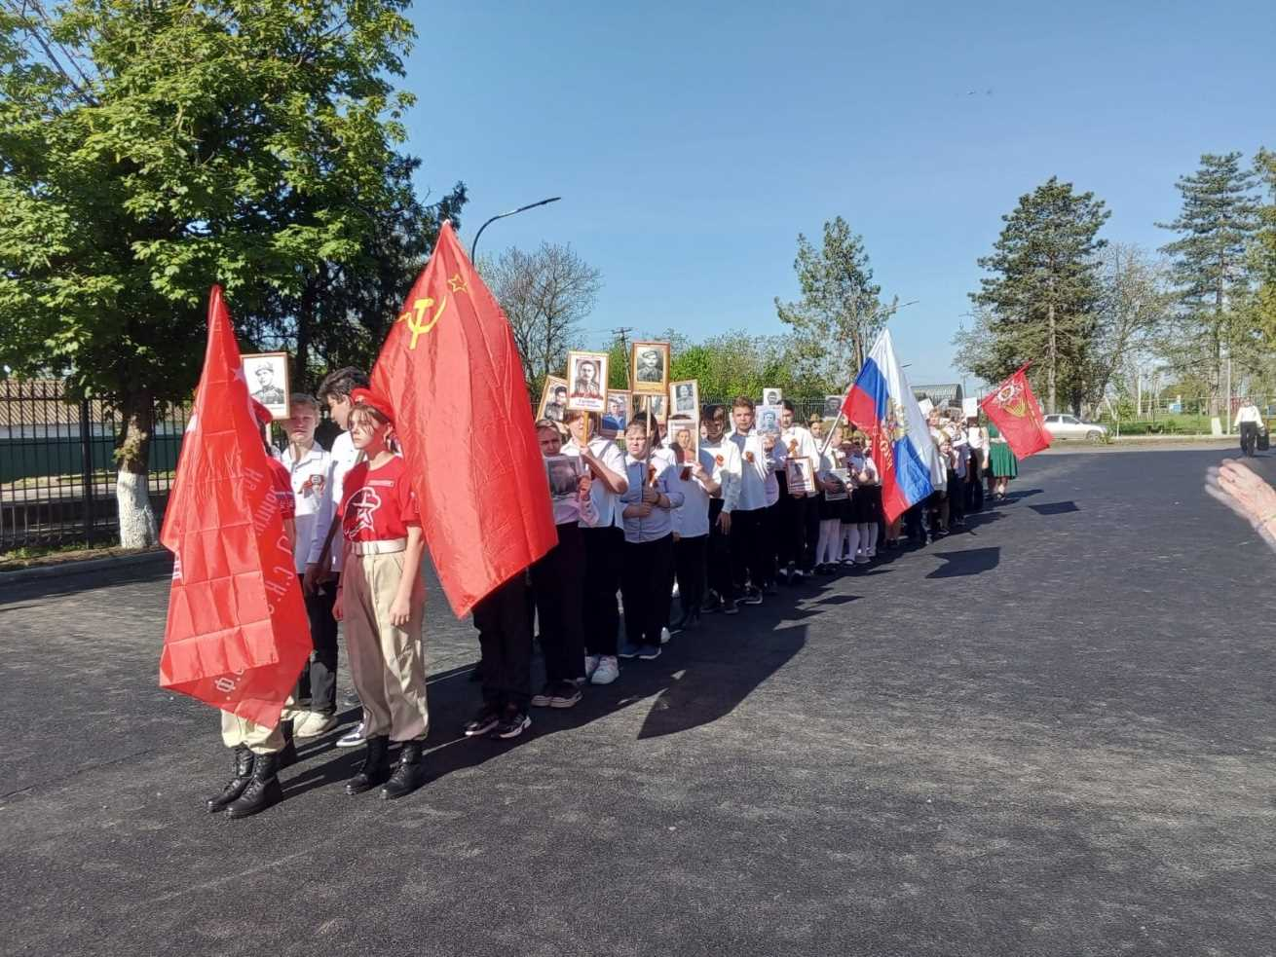
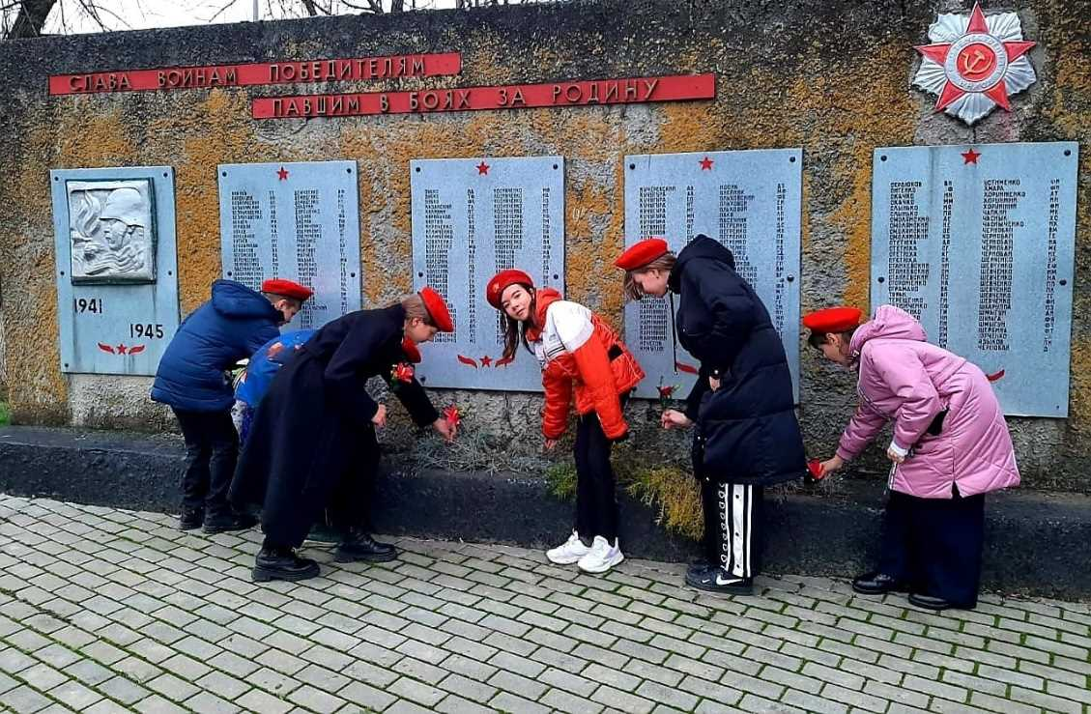
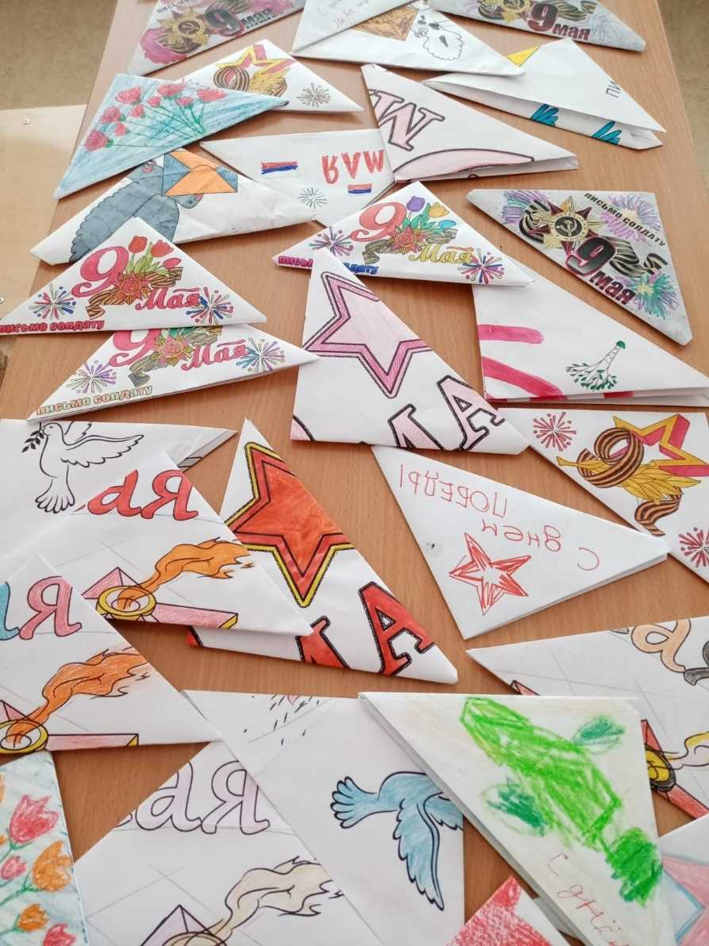
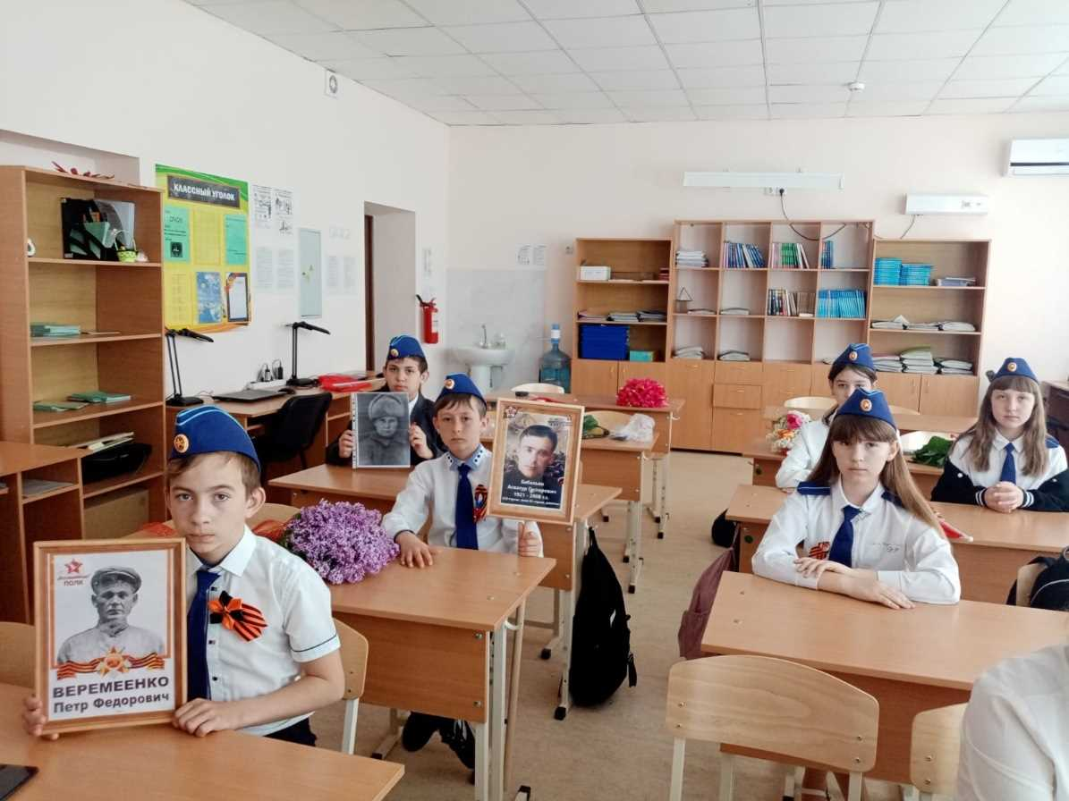
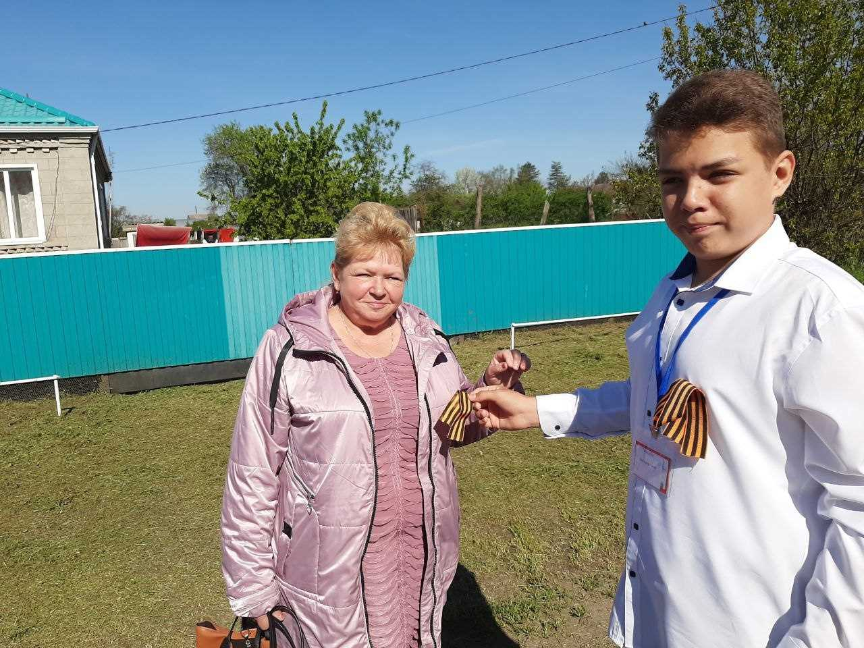
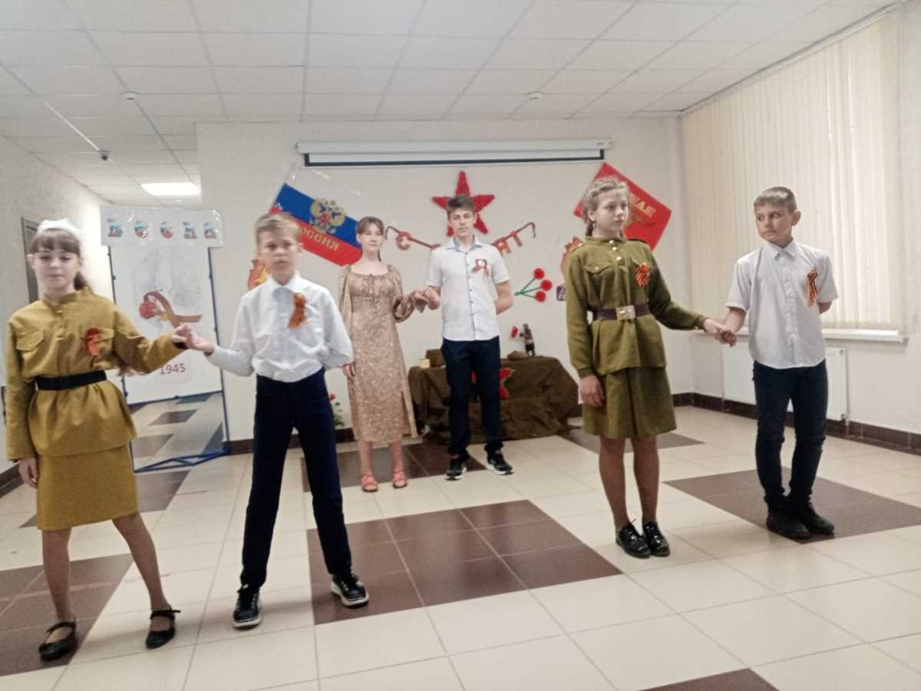
В этом году вся наша огромная страна отмечает великий праздник День Победы Советского Союза над фашистской Германией. Восемьдесят лет прошло, выросли новые поколения, для них Великая Отечественная война – далёкая история. Но священная память перед погибшими и пережившими войну не позволяет нам забыть эту страницу из летописи нашего государства. Учащиеся школы активно вовлечены в мероприятия, посвященные Победе: «Бессмертный полк», «Стена памяти», «Окна победы», «Песни Победы», «Георгиевская ленточка». В музее боевой и трудовой славы , оформлены экспозиции: «Боевые друзья и однополчане»,« Их помнит мир спасенный», «Навечно в памяти народной». Работает волонтёрский отряд «Горячие сердца» и группа «Забота».

Slide 6

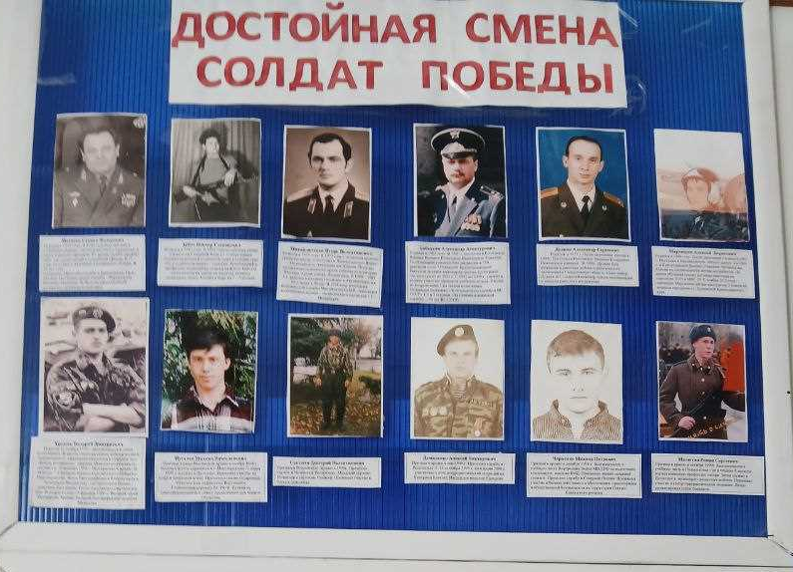
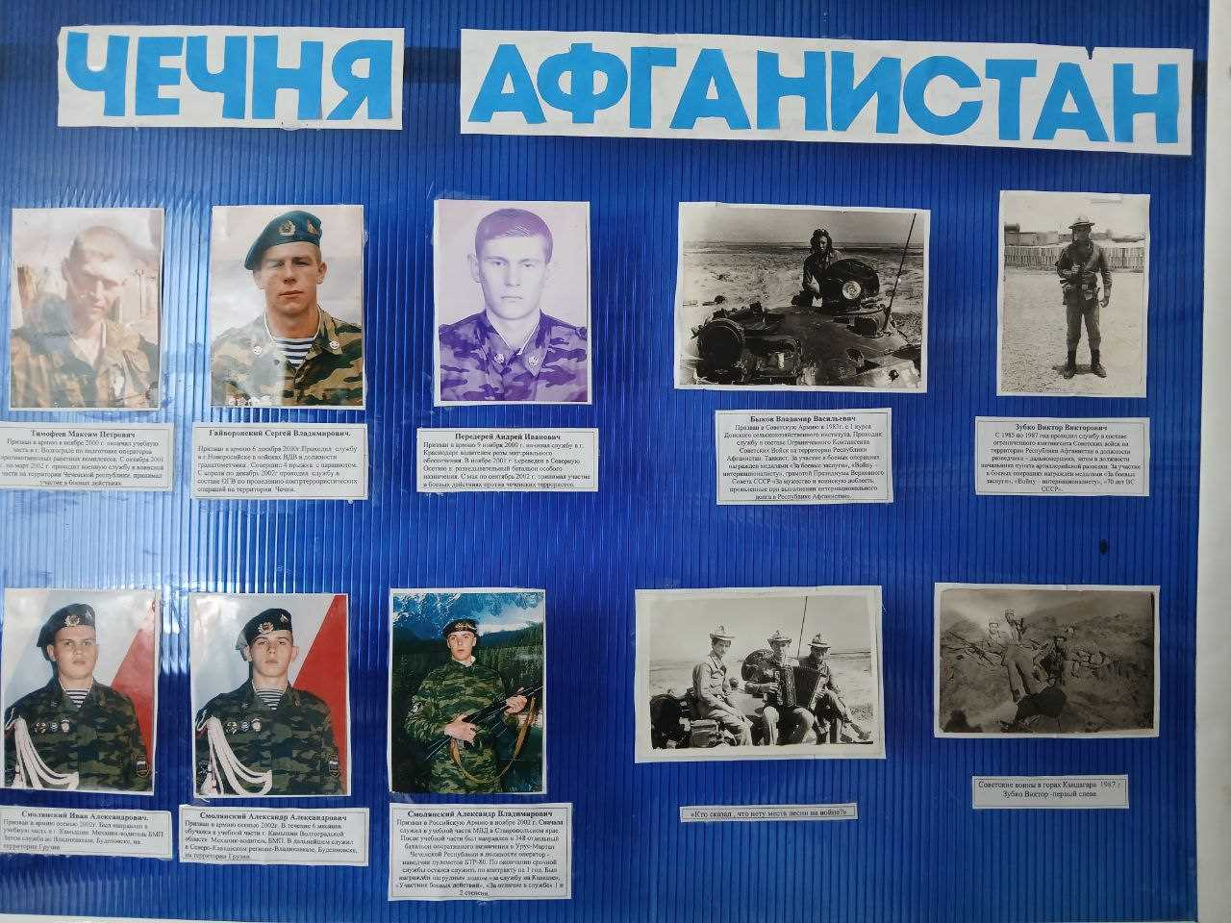
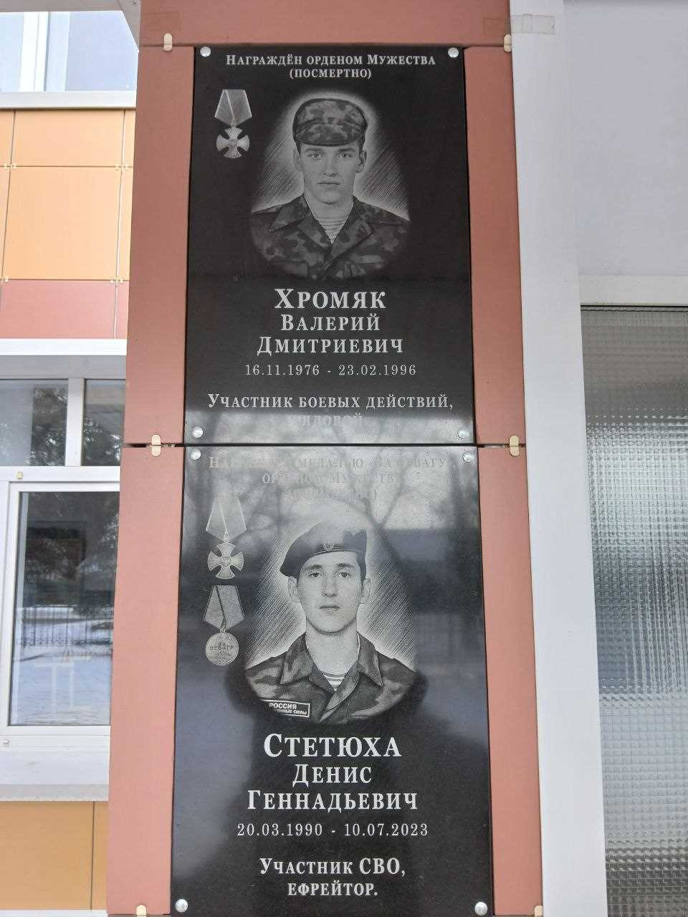
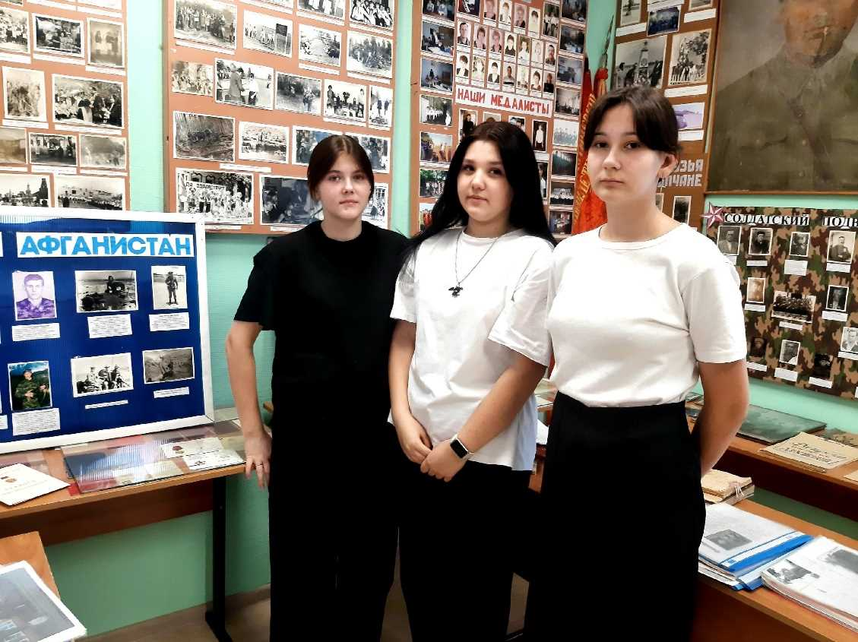
Ученики нашей школы участники военных конфликтов на территории Афганистана и Чеченской республики. Память об их подвигах хранится в стенах школьного музея Славы.

Slide 7

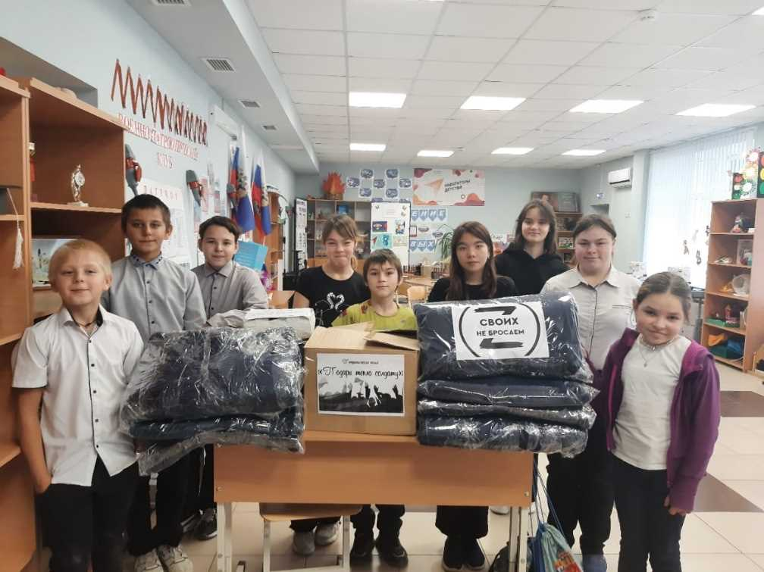
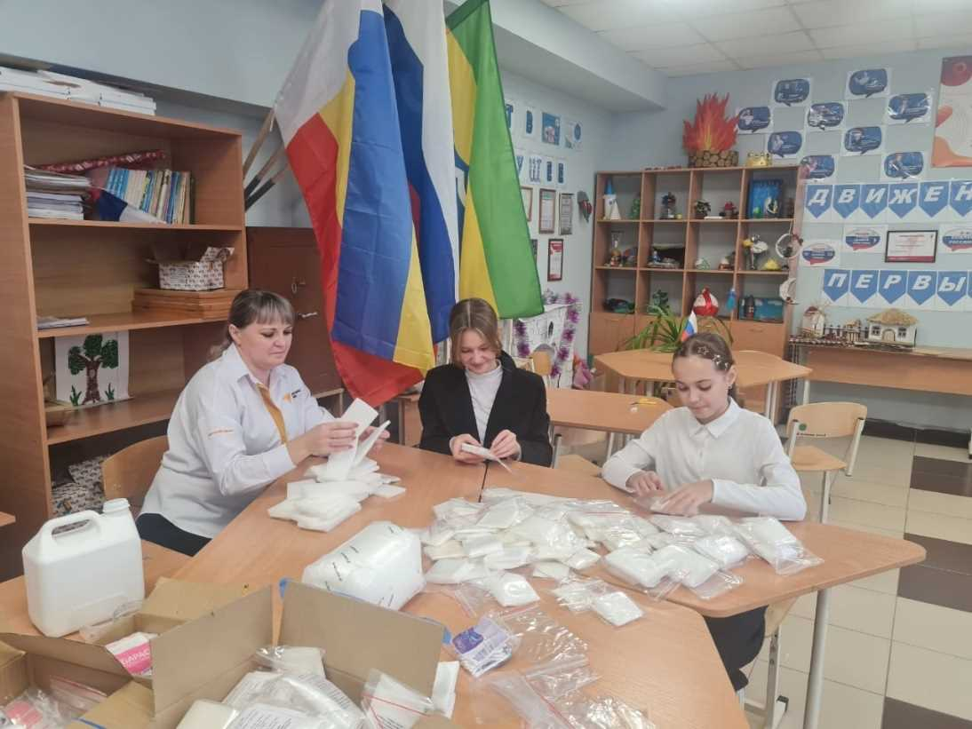
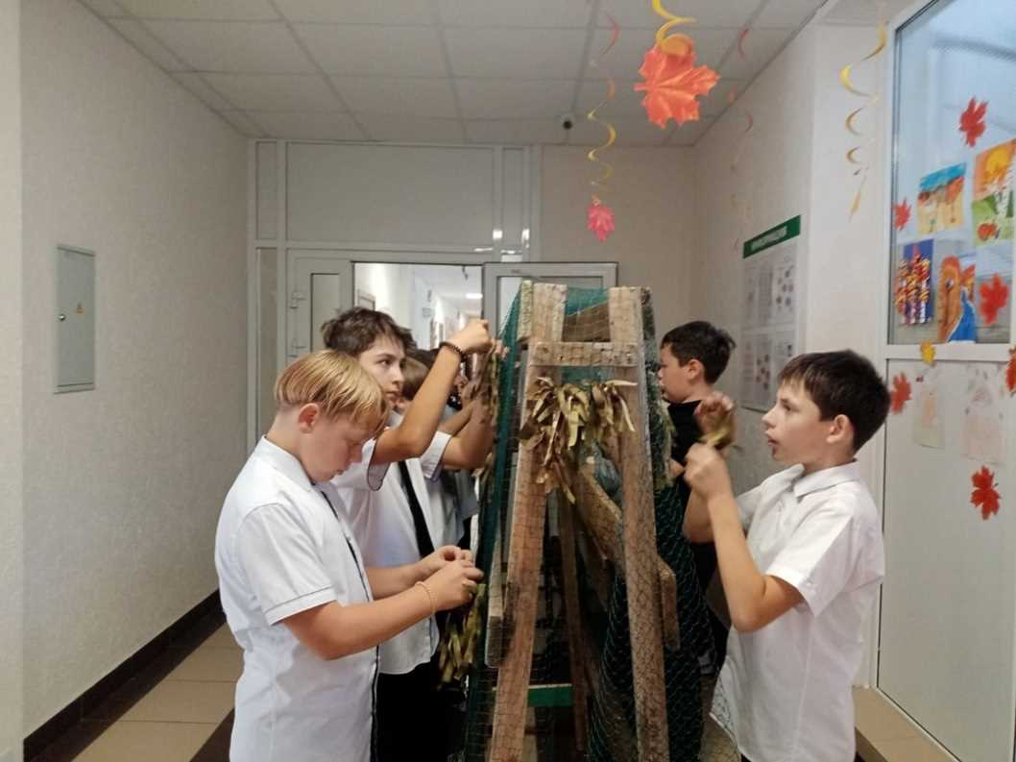
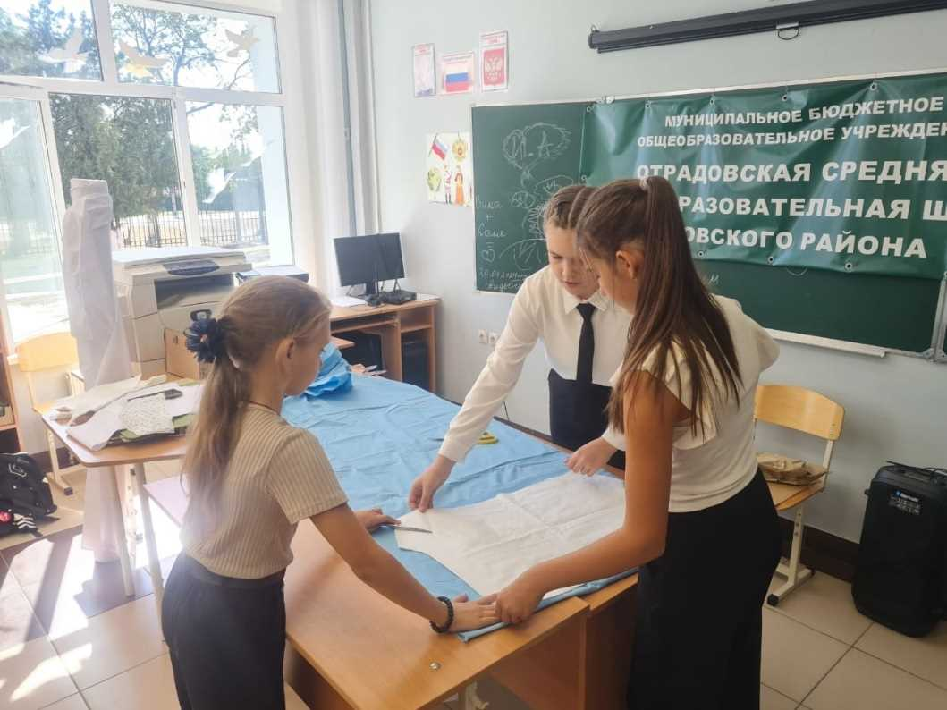
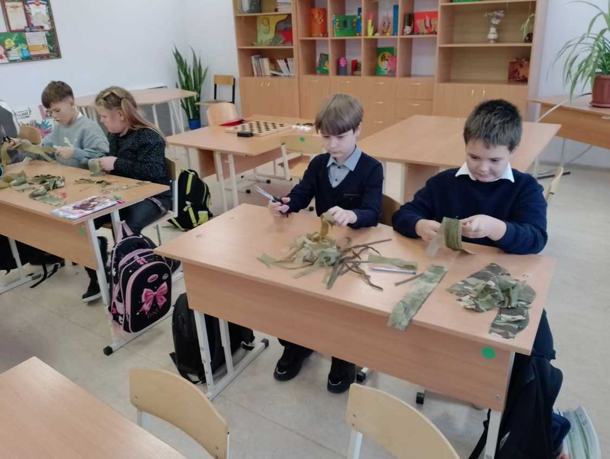
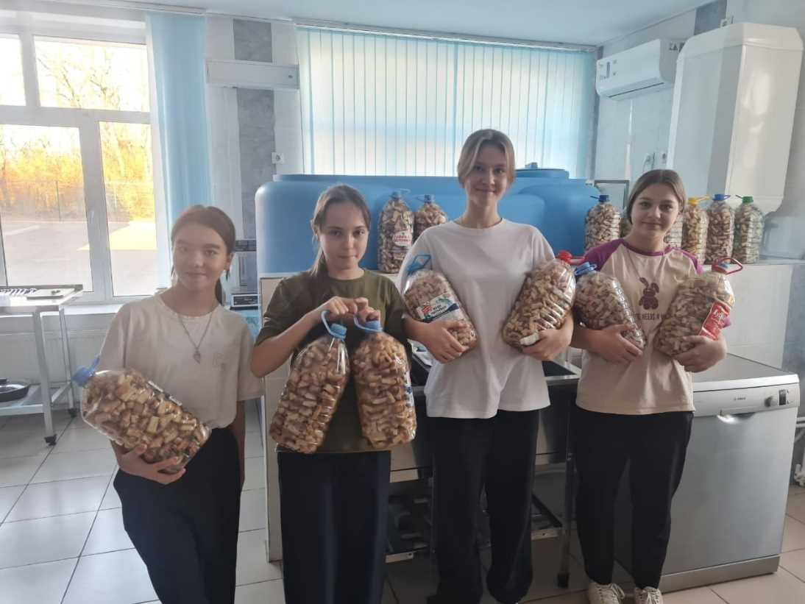
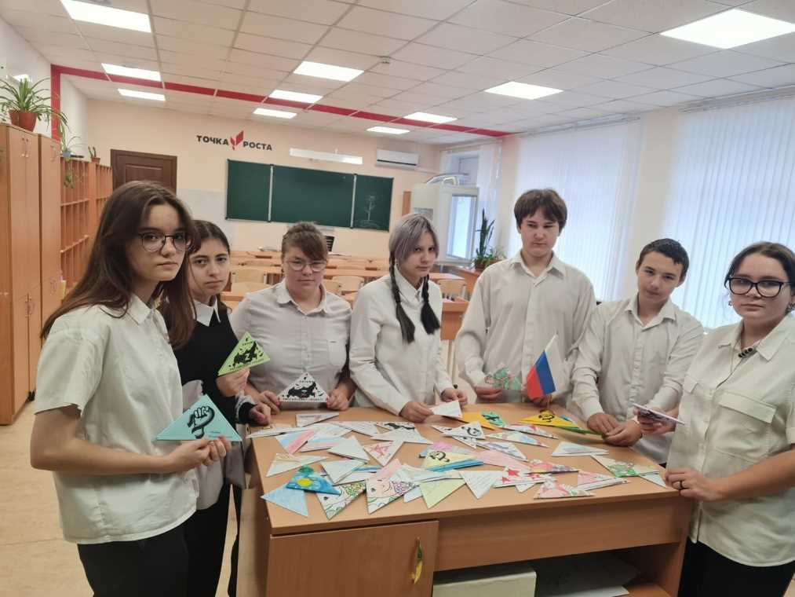
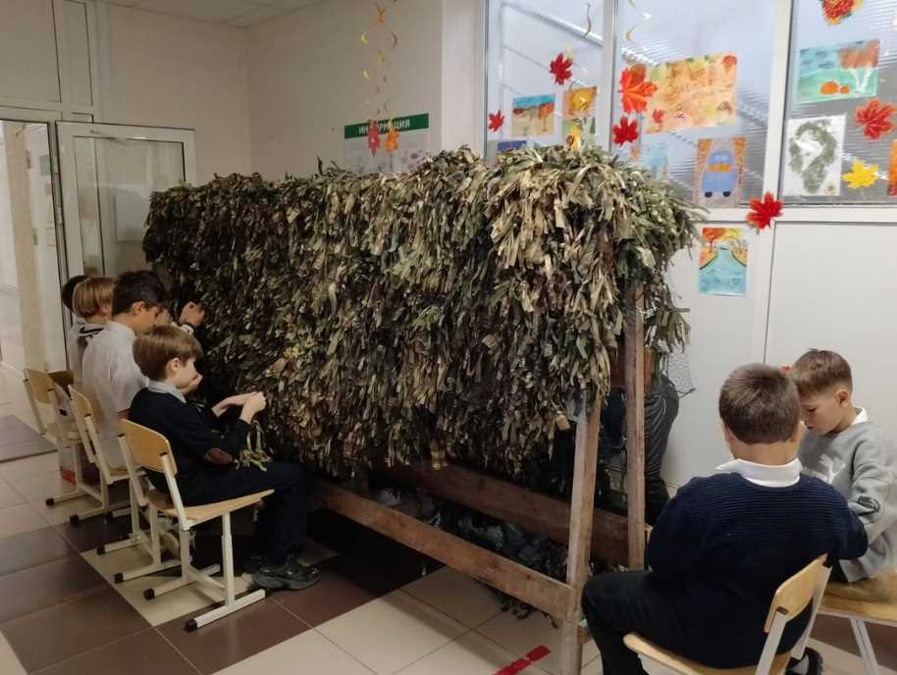
С началом СВО Многие мужчины нашего села встали на защиту Родины, как когда-то это сделали их деды и прадеды. Воюют, своими поступками доказывая, что они не чуть не хуже своих славных предков. С первых дней специальной военной операции мы поддерживаем наших бойцов: пишем письма, отправляем посылки со сладостями и тёплыми вещами, на уроках труда кроим и шьём нижнее бельё для госпиталя. Освоили технику плетения маскировочных сетей, шьём противодроновые одеяла и делаем сухой душ.

Slide 8

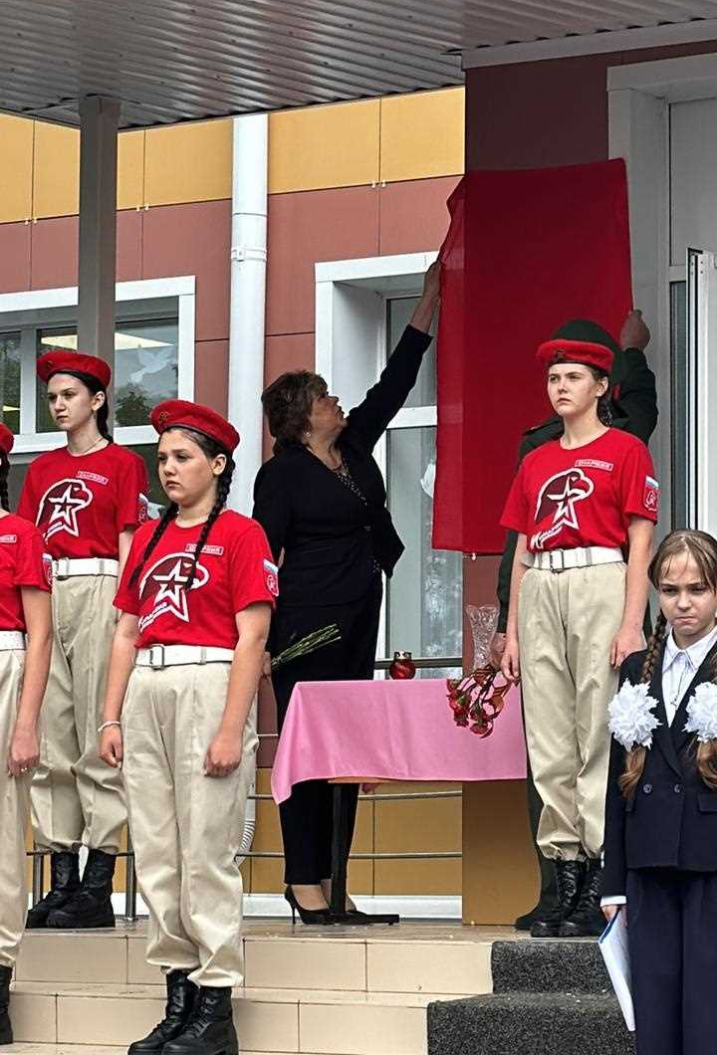
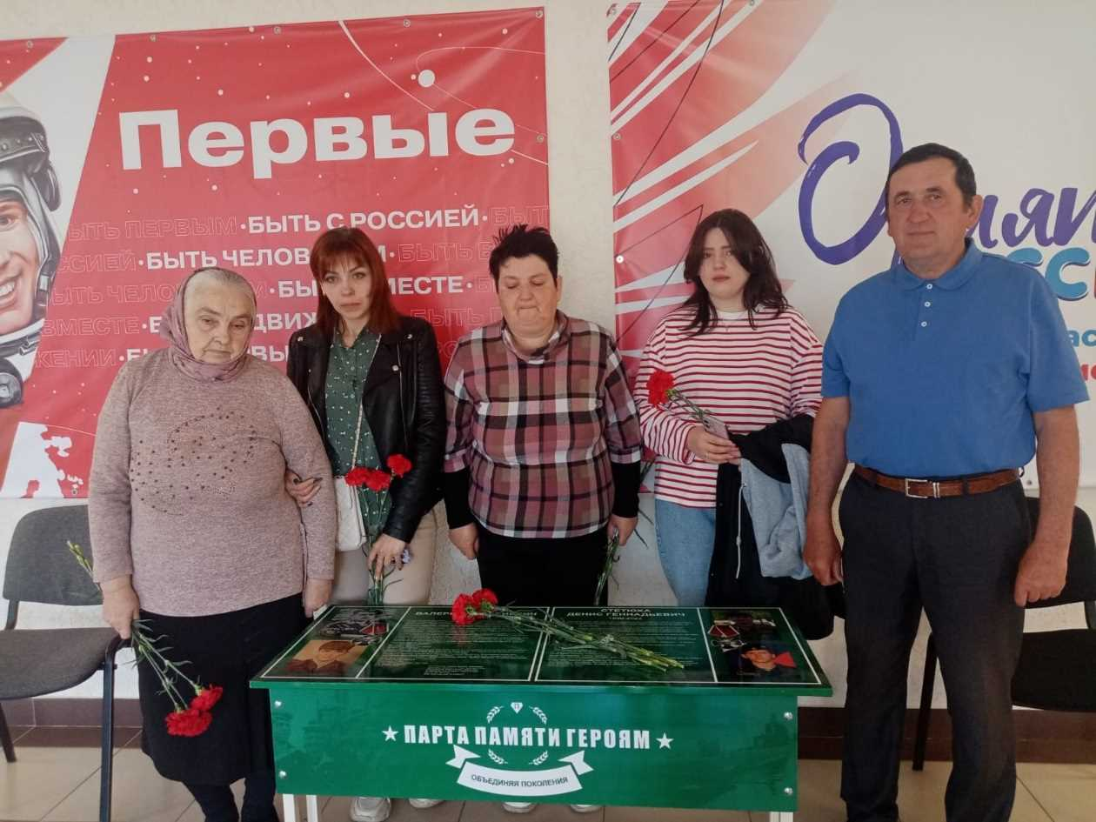
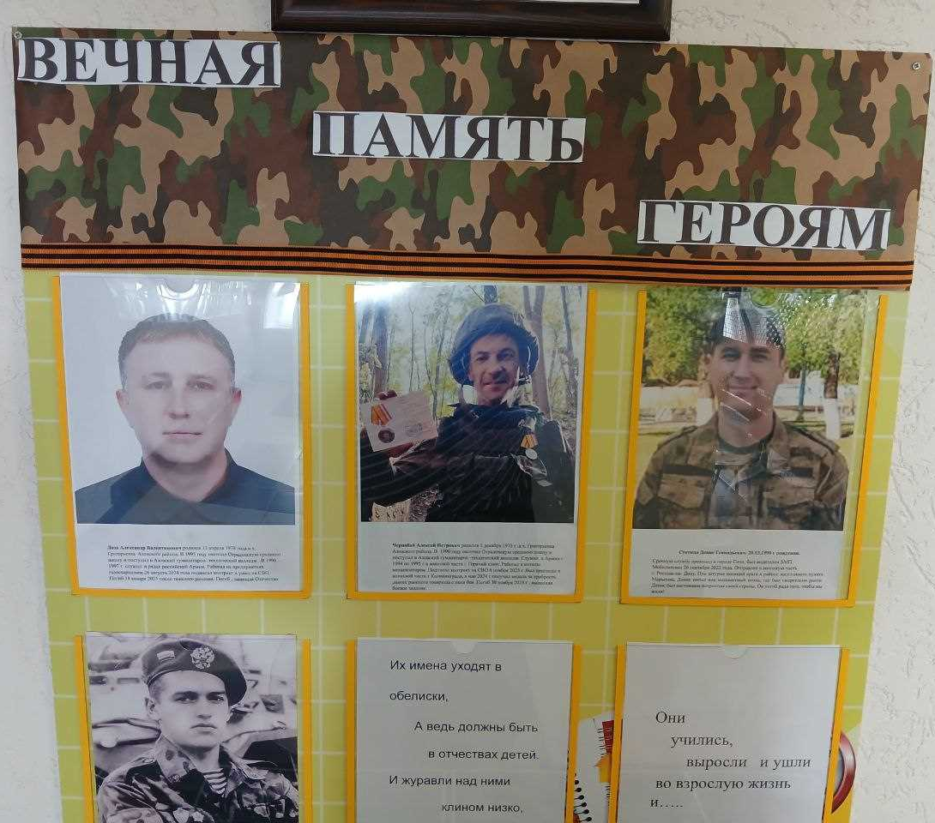
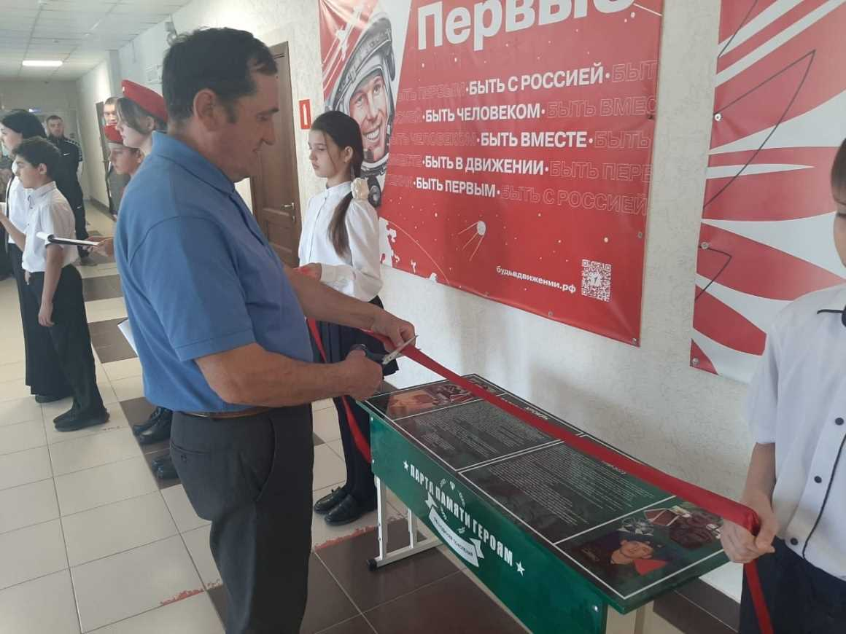
Защита Отечества является священным долгом каждого гражданина. Мы должны помнить свою историю, чтить память о тех, кто ценой своей жизни отстоял независимость нашей страны. Важно защищать родную землю, быть настоящим патриотом страны, помнить о героях-земляках. Мемориальные доски в честь выпускников Отрадовской школы, участника спецоперации Стетюха Дениса и участника боевых действий на территории Чеченской республики Хромяк Дмитрия, погибшых при исполнении воинского долга, установлены на стене школы.

Slide 9

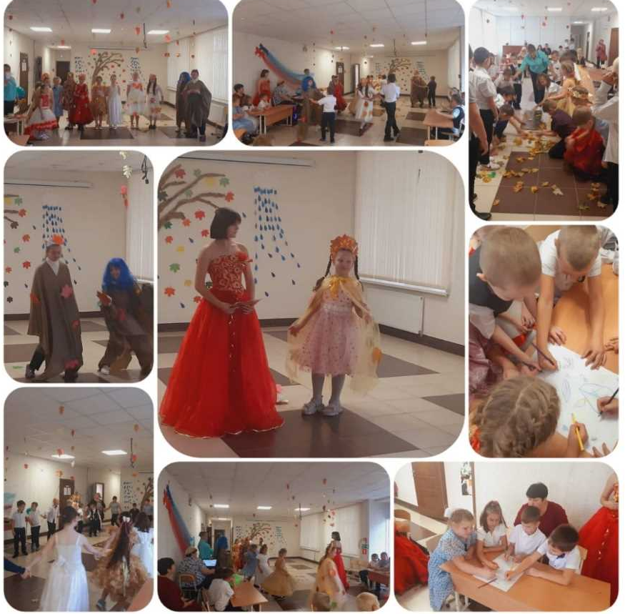
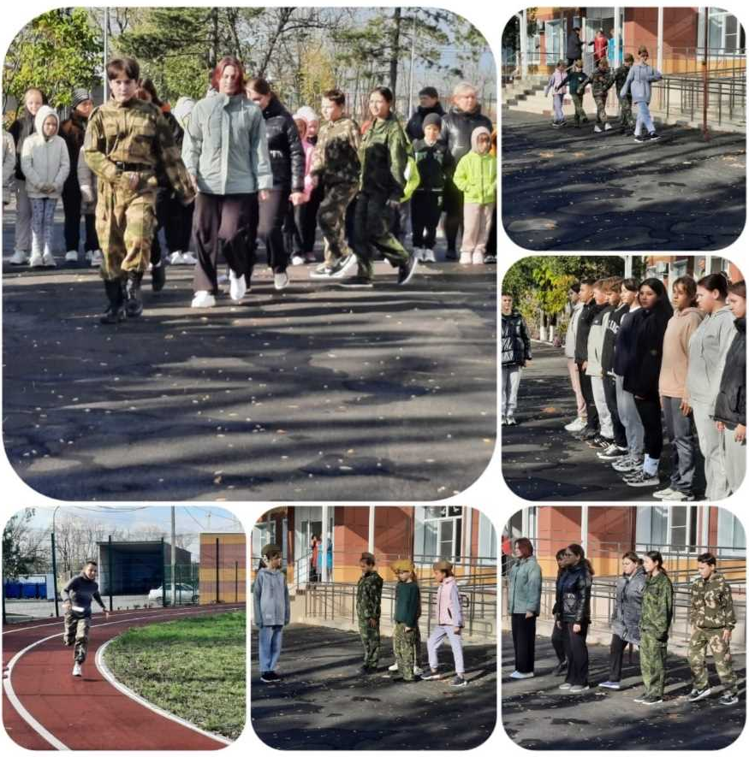
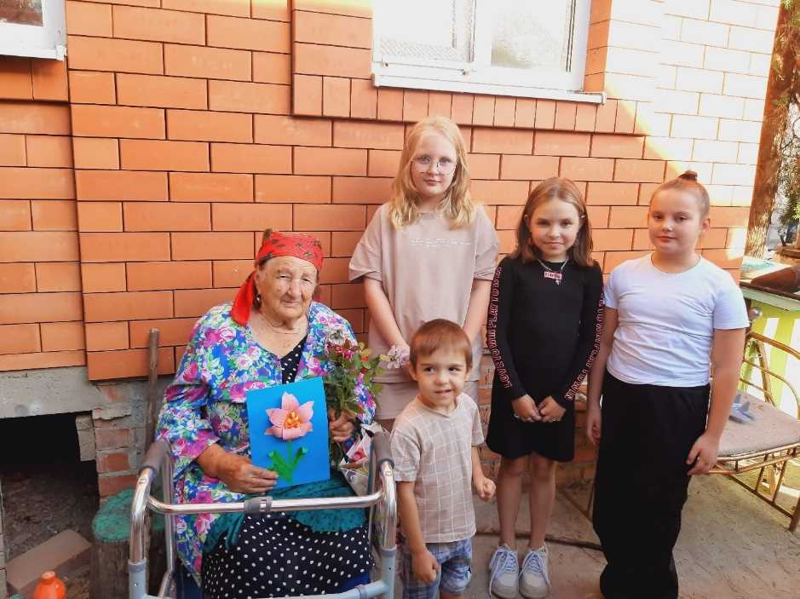
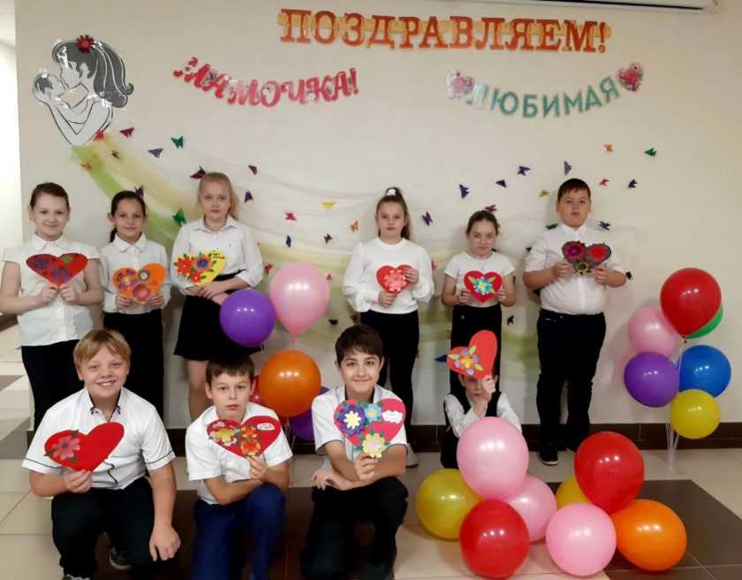
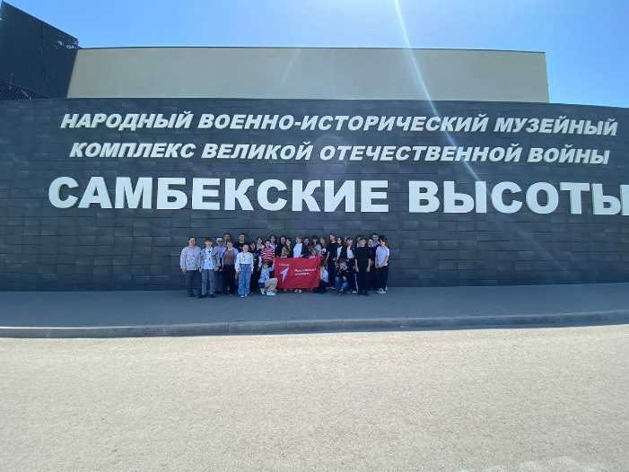
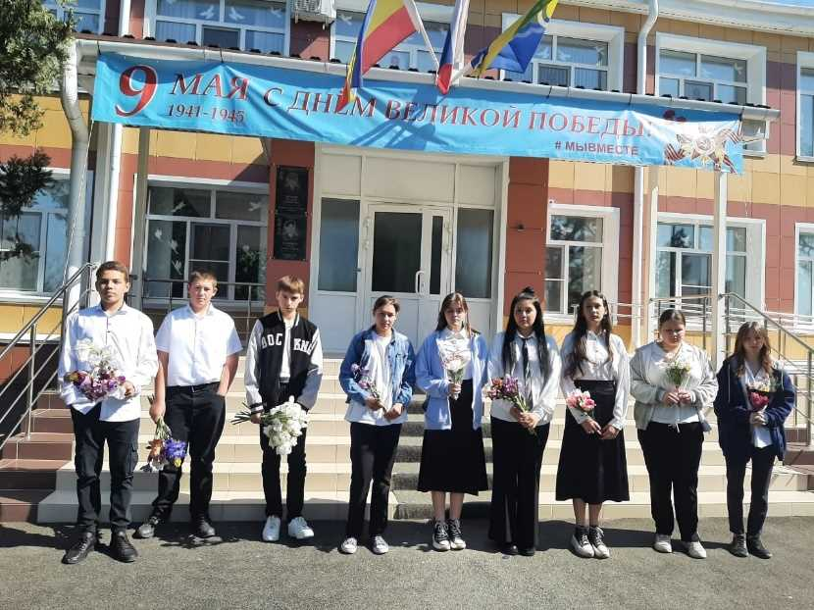




Для реализации данного направления, в школе традиционно проводятся Дни Воинской Славы, «День народного единства», День солидарности в борьбе с терроризмом, , День чествования пожилых людей села, правовой месячник, месячник оборонно-массовой и спортивной работы, торжественные линейки, посвящённые Дню Защитника Отечества, Дню юного героя-антифашиста, Конкурс чтецов, народный праздник «Масленица», День космонавтики, День Весны и труда, тематические часы «Уроки мужества», экологический марафон «Наш дом – планета Земля»; спортивно-массовые мероприятия «Спорт – это жизнь», «День Здоровья», легкоатлетический пробег «Быстрые , смелые , ловкие», военно-спортивная игра «Зарница».

Slide 10







Работа по патриотическому воспитанию, проводящаяся в школе дает положительные результаты, и наши дети вырастут достойными гражданами своей страны.
Растить, воспитывать настоящих людей с высоким нравственным потенциалом, умеющих творить, трудиться, а если надо, то и защищать Отечество - эта задача всегда была и будет в нашей работе одной из главных.

